Slide 1
‏جلسه‌ی ۱۰
۱۰
‏جبر خطی پایه برای علم داده
‏هر جدول یک ماتریس است و هر سطر یک بردار
‏ترم دوم: علم داده | کیوان محمودی

Slide 2
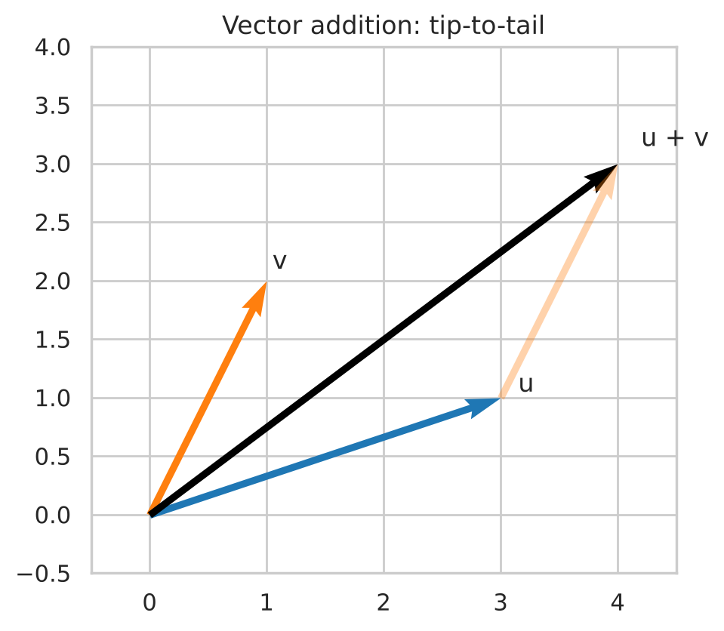
‏بردار
‏بردار فهرستی مرتب از اعداد؛ یک سطر از جدول
۱
‏جمع عنصربه‌عنصر؛ هندسی: سر به ته
۲
‏نُرم طول بردار: ‖v‖ = √(v₁² + v₂² + …)
۳
‏ضرب داخلی u·v = ‖u‖‖v‖cos θ
۴

Slide 3
‏شباهت کسینوسی: متن به بردار
‏d4 | ‏d3 | ‏d2 | ‏d1 | ‏
‏0.57 | ‏0.00 | ‏0.67 | ‏1.00 | ‏d1: data science uses statistics and python
‏0.57 | ‏0.00 | ‏1.00 | ‏0.67 | ‏d2: python and statistics for data analysis
‏0.00 | ‏1.00 | ‏0.00 | ‏0.00 | ‏d3: the football match ended with a late goal
‏1.00 | ‏0.00 | ‏0.57 | ‏0.57 | ‏d4: statistics statistics statistics data data
‏cos θ = u·v / (‖u‖‖v‖). به جهت حساس است نه طول. مدل‌های زبانی امروزی هم embeddingها را با همین معیار مقایسه می‌کنند.

Slide 4
‏ضرب ماتریسی
‏(m×n) @ (n×p) ← (m×p)
‏A * B عنصربه‌عنصر است و A @ B ضرب ماتریسی
‏ضرب ماتریسی جابه‌جایی‌پذیر نیست: AB ≠ BA
‏پیش‌بینی مدل خطی و هر لایه‌ی شبکه‌ی عصبی، یک ضرب ماتریسی است
A = np.array([[1, 2], [3, 4]])
B = np.array([[0, 1], [1, 0]])
A @ B # [[2 1]
# [4 3]]
B @ A # [[3 4]
# [1 2]]
A * B # [[0 2]
# [3 0]]

Slide 5
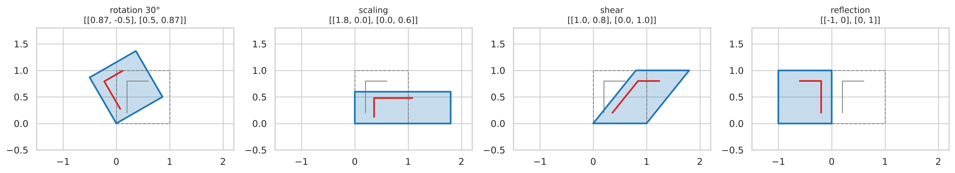
‏ماتریس به‌عنوان تبدیل
‏ستون‌های ماتریس نشان می‌دهند بردارهای پایه به کجا می‌روند. دترمینان ضریب تغییر مساحت است؛ دترمینان صفر یعنی ماتریس معکوس ندارد (در داده: ویژگی تکراری).

Slide 6
‏حل دستگاه معادلات
‏۳ بسته‌ی A و ۲ بسته‌ی B: ۸۴۰ هزار تومان
‏۱ بسته‌ی A و ۴ بسته‌ی B: ۹۸۰ هزار تومان
‏solve را به inv(A)‎ @ y ترجیح دهید: سریع‌تر و پایدارتر
A = np.array([[3, 2],
[1, 4]])
y = np.array([840, 980])
np.linalg.solve(A, y)
# [140. 210.]

Slide 7
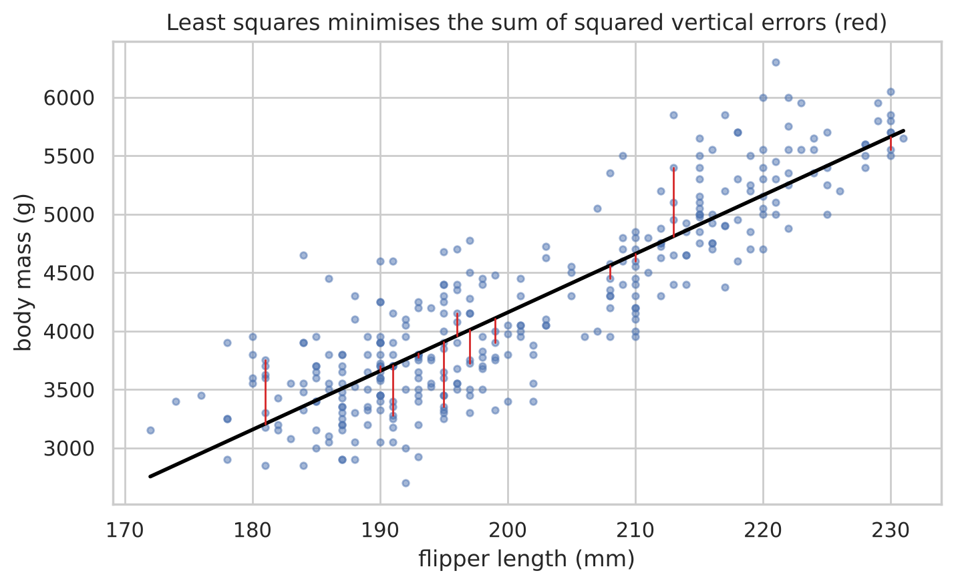
‏کمترین مربعات = رگرسیون خطی
‏XᵀX β = Xᵀy. وزن ≈ −۵۸۷۲ + ۵۰٫۲ × طول باله؛ R² = ۰٫۷۶. همین مدل را ترم بعد با scikit-learn می‌سازیم.

Slide 8
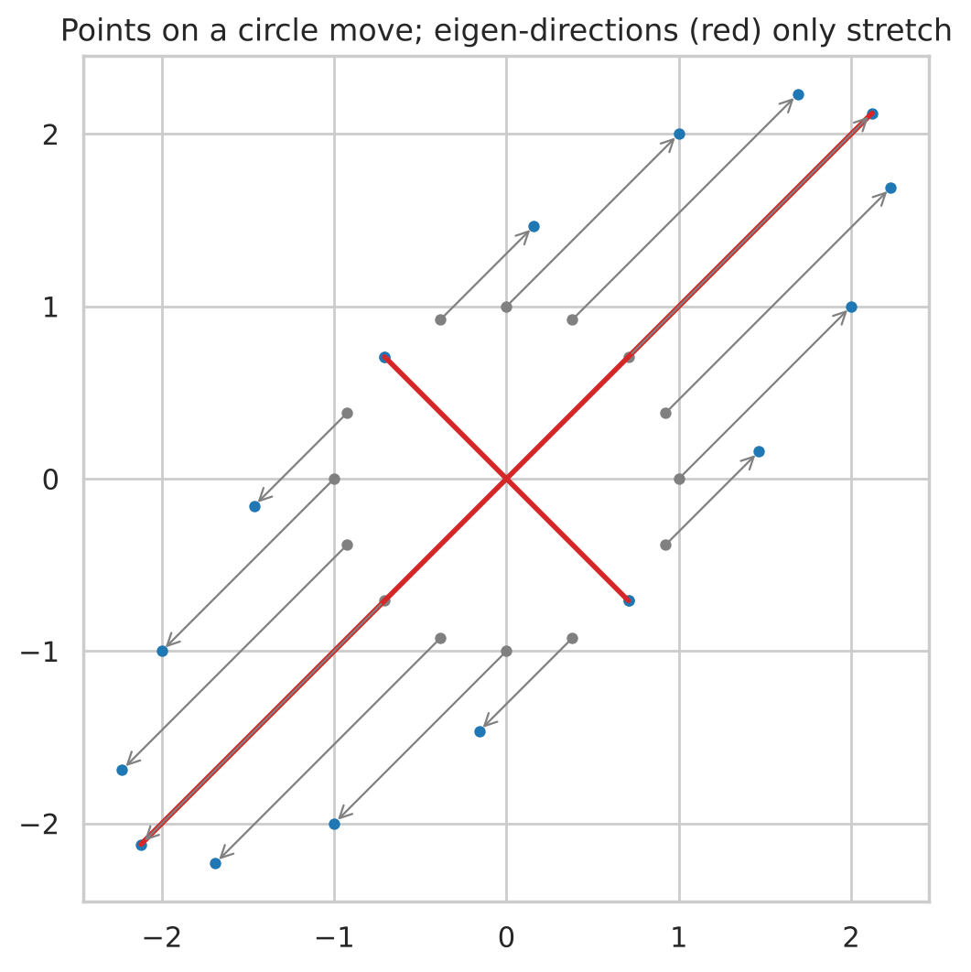
‏مقدار ویژه و بردار ویژه
‏Av = λv. دایره بیضی می‌شود و محورهای بیضی همان بردارهای ویژه‌اند: در جهت (۱،۱) سه برابر کشیده شده و در جهت (۱،−۱) بدون تغییر.

Slide 9
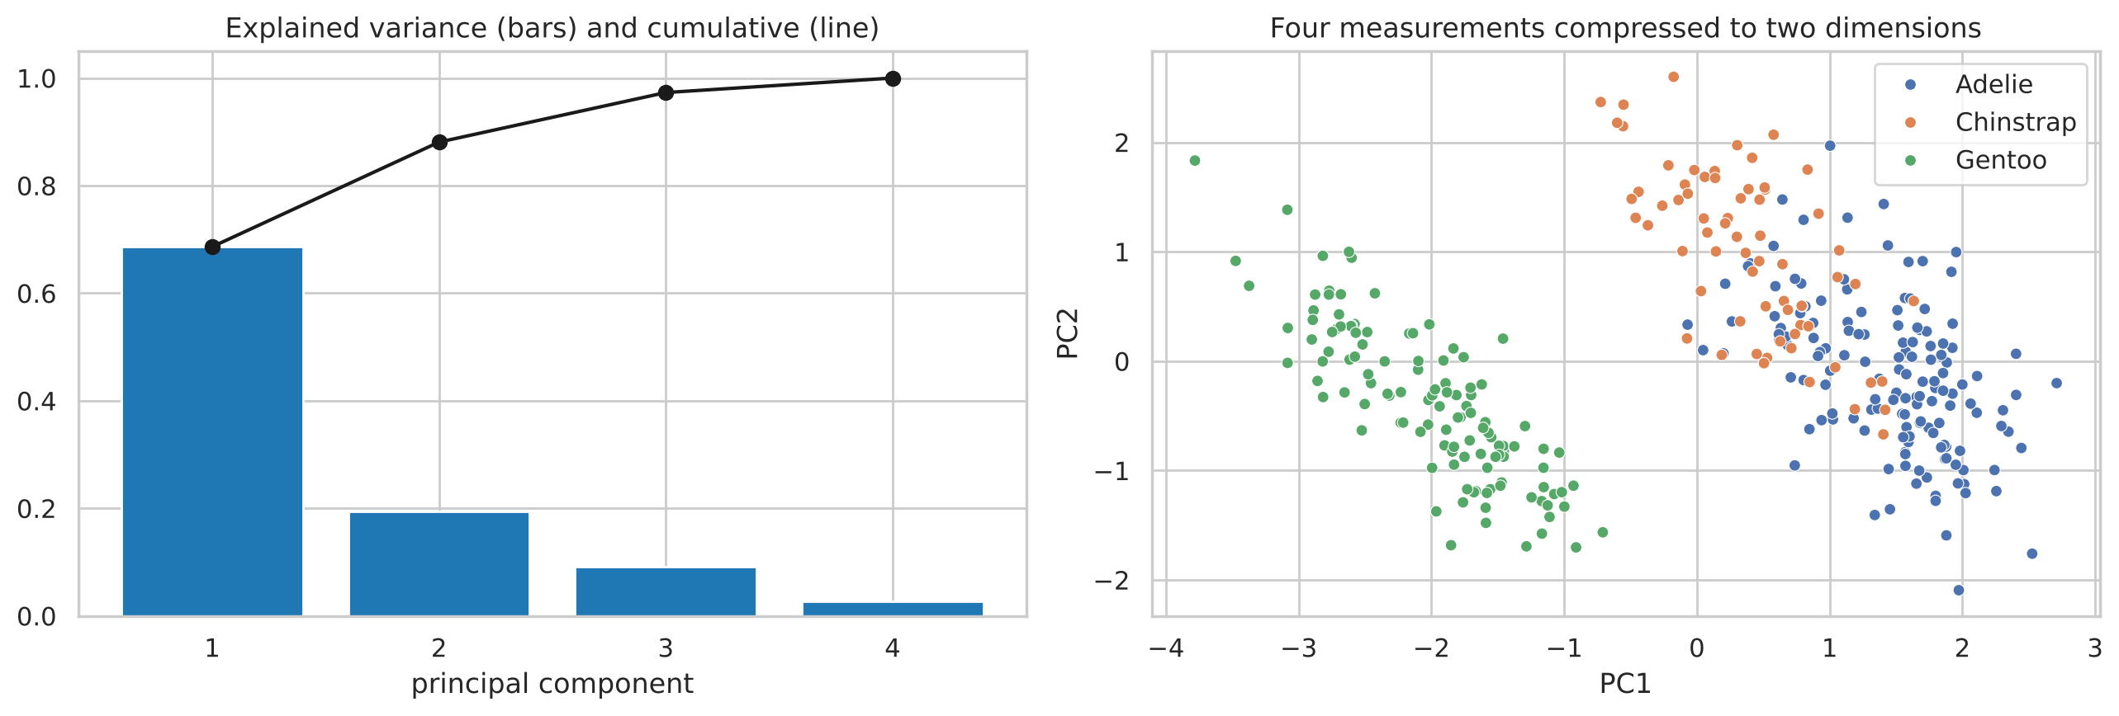
‏PCA از صفر
‏بردارهای ویژه‌ی ماتریس کوواریانس، جهت‌های بیشترین پراکندگی‌اند. دو مؤلفه ۸۸٪ اطلاعات را نگه می‌دارند و سه گونه بدون برچسب از هم جدا می‌شوند.

Slide 10
‏جمع‌بندی و تمرین
‏بردار = مشاهده؛ شباهت کسینوسی = شباهت متن‌ها
۱
‏ضرب ماتریسی = پیش‌بینی مدل خطی؛ کمترین مربعات = رگرسیون
۲
‏مقدار و بردار ویژه = PCA و کاهش ابعاد
۳
‏تمرین: ماتریس دوران ۹۰ درجه را چهار بار اعمال کنید
۴
‏تمرین: PCA را بدون استانداردسازی تکرار کنید؛ چرا یک مؤلفه همه‌چیز را می‌گیرد؟
۵
‏نوت‌بوک: notebooks/10_linear_algebra.ipynb
۶

